Slide 1

Piano di iperafflusso
AZIENDA OSPEDALIERO UNIVERSITARIA
DI FERRARA

Slide 2
Delibera Num. 1827 del 17/11/2017
Linee di indirizzo per la gestione del sovraffollamento nelle strutture di Pronto Soccorso dell’Emilia Romagna
“….Similmente a quanto è stato fatto per la gestione delle maxi-emergenze con la stesura dei PEMAF (Piani Emergenza Massiccio Afflusso Feriti), si ritiene indispensabile che le Direzioni Generali e Sanitarie a cui
fanno capo i servizi di PS delle Aziende Sanitarie provvedano a redigere ed applicare piani particolareggiati per la gestione del sovraffollamento con:
l’individuazione di indicatori per la corretta rilevazione del fenomeno;
la definizione delle relative soglie di criticità e di tempestive modalità di risposta, proporzionate ai livelli di criticità rilevata, atte a favorire / facilitare le fasi di processo e di ricovero evitando incongrui e disagiati stazionamenti di pazienti all’interno del PS”

Slide 3
Linee di indirizzo per la gestione del sovraffollamento nelle strutture di Pronto Soccorso dell’Emilia Romagna
Indicatori dinamici di impegno del sistema :
numero complessivo di pazienti in carico al PS
numero di pazienti critici in carico in PS
numero di pazienti in attesa di ricovero
numero di pazienti in attesa di prima visita
Indicatori dinamici temporali:
tempo di attesa massimo per la prima visita,
tempo di attesa massimo al ricovero (cioè il tempo che intercorre da quando si assume la decisione del ricovero a quando realmente avviene).

Slide 4
NEDOCS
A N°letti in PS presidiati
B N°di posti letto in Ospedale
C N°di pazienti in carico in PS
D N°di pazienti critici in PS
E Tempo attesa max per il ricovero
G Tempo attesa max per la 1°visita
F N° di pazienti in attesa di ricovero
SCORE= 85.5(C/A)+ 600(F/B)+ 13.4(D)+ 0.93(E)+ 5.64(G)-20

Slide 5
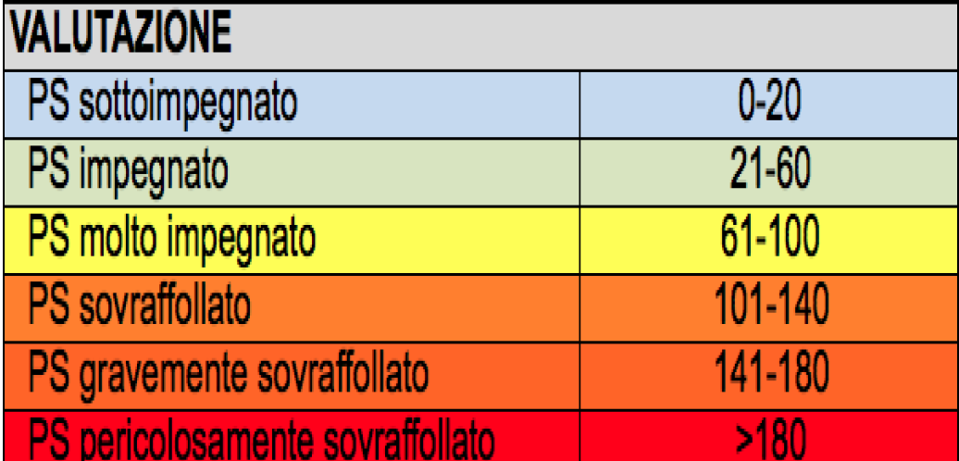
NEDOCS

Slide 6
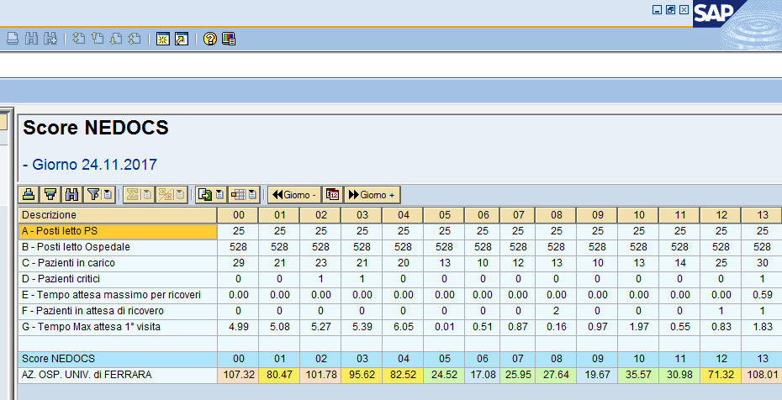
NEDOCS

Slide 7

SITUAZIONI NON CRITICHE – AZIONI DI BASE
HHHH

Slide 8
SITUAZIONI NON CRITICHE – AZIONI DI BASE
Azioni di input:
Ricoveri urgenti da ambulatori e DH specialistici senza passaggio da Pronto Soccorso
Accordi tra specialisti dei presidi ospedalieri della provincia per ricovero nell’Hub di Cona: ricovero urgente direttamente presso la degenza, senza passaggio del paziente da Pronto Soccorso
Azioni di Troughput
Attività TC maggiormente dedicata alla funzione di PS
Riorganizzazione dell’attività di Pronto Soccorso
Infermiere flussista (da gennaio 2018)
Azioni di Output
Bed management
Cruscotto internistico
Case management
Centrale unica dimissioni
HHHH

Slide 9
SITUAZIONI NON CRITICHE – AZIONI DI BASE
IL “CINGOLO” DELLE DIMISSIONI
UNITA’ OPERATIVA | DIMISSIONI DIE | Di cui LIBERI ALLE ORE 10 | TOTALE
Medicina Interna Ospedaliera (42) | 4/5 | 2 | 4/5
Medicina Interna Ospedaliera II (32) | 3 | 2 | 3
Clinica Medica (21) | 2 | 1 | 2
Medicina Interna Universitaria (21) | 2 | 1 | 2
Geriatria (30) | 3 | 2 | 3
TOTALE | 14/15 | 6 | 14/15

Slide 10
SITUAZIONI CRITICHE
Valore NEDOCS >140 per 6 rilevazioni consecutive e numero complessivo di pazienti in carico al PS > al 90°percentile
Disponibilità di posti letto internistici inferiore a 6
Azioni di Output
Attivazione primo step letti aggiuntivi
  Nefrologia 1C1: 2 posti letto
  MIO2/Gastro 1B2: 4 posti letto
  MIO 1C2: 6 posti letto
  MIU/Clinica Medica: 6 posti letto
  Neurologia/Clinica Neurologica: 2 posti letto
  Oncologia/Ematologia 1B3: 2 posti letto
HHHH

Slide 11
SITUAZIONI GRAVEMENTE CRITICHE
Valore NEDOCS >180 per 3 rilevazioni consecutive e/o numero complessivo di pazienti in carico al PS > al 95° percentile
o Pazienti in boarding >6 con previsione di esaurimento posti letto aggiuntivi internistici entro 6 ore
Nucleo di Crisi
Azioni di Troughput
Attivazione di un team aggiuntivo in P.S. in orario diurno feriale (medico e infermiere)
Riorganizzazione servizi
  Diagnostica
  Trasporti
HHHH

Slide 12
SITUAZIONI GRAVEMENTE CRITICHE
Valore NEDOCS >180 per 3 rilevazioni consecutive e/o numero complessivo di pazienti in carico al PS > al 95° percentile
o Pazienti in boarding >6 con previsione di esaurimento posti letto aggiuntivi internistici entro 6 ore
Azioni di Output
Attivazione secondo step letti aggiuntivi
    Oncologia/Ematologia 1B3: ulteriori 2 posti letto
    Nefrologia 1C1: ulteriori 2 posti letto
    Geriatria 2B3: 2 posti letto
    Pneumologia 3C1: 1 posto letto
    Revisione ricoveri programmati medicine specialistiche
    Utilizzo da parte della MEU dei letti della chirurgia d’urgenza (fino a 6 PL): i pazienti della chirurgia d’urgenza verranno trasferiti nell’ambito del dipartimento chirurgico (o verranno ricoverati nelle UU.OO. del dip. chirurgico eventuali urgenze da Pronto Soccorso)
    Richiesta extra di supporto ai presidi ospedalieri della Provincia
    Attivazione EX Hospice 1B0: 12 posti letto – Tempo di attivazione: 6 ore. In questi letti saranno trasferiti pazienti stabili dalle UU.OO. del Dipartimento Medico: la gestione clinica di questi pazienti sarà a carico della U.O. di provenienza.
    Ricovero in case di cura private
HHHH

Slide 13
LAVORI IN
CORSO……

